Slide 1
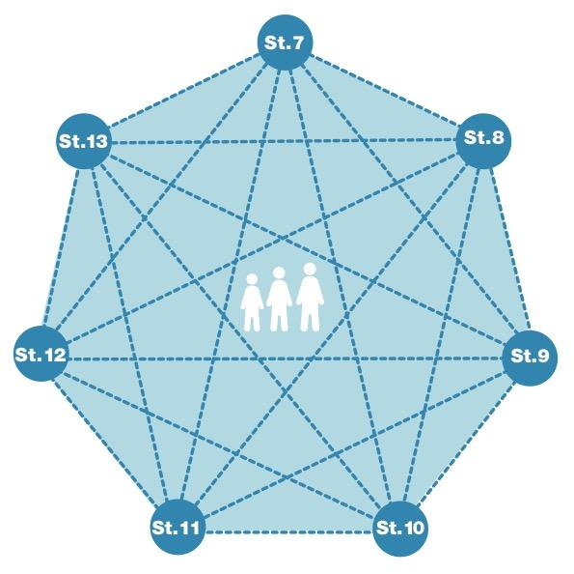
Intro general a la Norma 12
Parte del Bloque 2 relacionado con riesgos de PNA
RIESGO = Naturaleza & Grado del riesgo + Vulnerabilidad – Resiliencia
Relacionado con / empeorado por la crisis humanitaria
Servicios y coordinación multisectoriales en la estrategia de respuesta
Iniciativas a nivel comunitario
¿ Cuales son las diferentes formas de trabajo infantil?
Notes:
Esta Norma es parte del segundo Bloque de Normas relacionadas con los riesgos en materia de Protección de la niñez y adolescencia a los que pueden enfrentarse los NNA en contextos humanitarios. Las siete diferentes normas sobre el riesgo están relacionadas, puesto que tratan vulnerabilidades y riesgos interrelacionados. Los riesgos no pueden tratarse separadamente.
Los riesgos en materia de Protección de la niñez y adolescencia son potenciales agresiones y amenazas a los derechos de los NNA que les causarán daño. Para comprender el riesgo de los NNA, hay que comprender la naturaleza y el grado del riesgo (tipo, situación, amenaza…) y la vulnerabilidad individual del NNA ante ese riesgo, pero también las estrategias de supervivencia o afrontamiento de la familia / NNA (es decir, su resiliencia y capacidad para soportar el riesgo). Se entiende por vulnerabilidad la medida en que un niño tiene características que reducen su capacidad para resistir un impacto adverso. Tenemos que dejar constancia de que la vulnerabilidad es específica de cada persona y de cada situación.
DEF: El trabajo infantil es cualquier trabajo que priva a los NNA de su infancia, de su potencial y de su dignidad, que interfiere con la educación de los NNA y afecta negativamente a su bienestar emocional, evolutivo y físico. Muchos NNA trabajadores se dedican a las peores formas de trabajo infantil (WFCL, siglas en inglés), incluyendo el trabajo forzoso, el reclutamiento en grupos armados, la trata para la explotación, la explotación sexual, el trabajo ilícito o el trabajo peligroso.
Hay que notar que: NNA EN TRABAJO INFANTIL es el término preferido para referirse a los NNA que se encuentran en trabajo infantil, incluidas en las peores formas de trabajo infantil. No se recomienda utilizar el término "niños trabajadores", ya que los niños no deberian ser definidos por el trabajo nocivo que realizan.
Las crisis humanitarias pueden aumentar la ocurrencia y la gravedad de las formas existentes de trabajo infantil o desencadenar nuevas formas, incluido en desplazamiento (Los NNA refugiados, desplazados internos, migrantes o apátridas son más vulnerables)
Se deben proporcionar los NNA que ya están involucrados en el trabajo infantil, por lo menos, servicios multisectoriales (apoyo psicosocial, educación y ayuda económica para la familia) y gestión personalizada de casos de protección de la niñez y adolescencia [→ icono de gestión de casos]
Realizar actividades específicas de prevención para los NNA en riesgo y apoyar iniciativas de prevención y respuesta en contra del trabajo infantil a nivel comunitario también se enfatiza en esta norma [→ icono de prevención]
Tema de debate: ¿ Cuales son las diferentes formas de trabajo infantil?
Trabajo infantil: no es imprescindible que se elimine -> cite ejemplos contextualizados
Trabajo infantil: tiene que eliminarse. VER definicion arriba en las notas -> cite ejemplos contextualizados
Peores formas de trabajo infantile: tiene que eliminarse con caracter urgente -> cite ejemplos contextualizados

Slide 2
“Todos los niños y niñas están protegidos contra el trabajo infantil, especialmente contra las peores formas de trabajo infantil, que pueden estar relacionadas o empeorar debido a las crisis humanitarias.”
Respuesta:
Retirar del trabajo
Servicios mínimos
¿ Cuales son los factores de riesgo desencadenantes del trabajo infantil?
Notes:
La Norma 12 se lee exactamente así: “Todos los niños y niñas están protegidos contra el trabajo infantil, especialmente contra las peores formas de trabajo infantil, que pueden estar relacionadas o empeorar debido a las crisis humanitarias.”
Tema de debate: ¿ Cuales son los factores de riesgo desencadenantes del trabajo infantil?
-> cite ejemplos contextualizados
Estos comúnmente incluyen:
Pobreza económica;
Normas sociales que apoyan el trabajo infantil; y
Falta de acceso a servicios básicos, educación, seguridad alimentaria o trabajo decente
Según el entorno, los NNA que están particularmente en situación de riesgo pueden incluir aquellos que:
Ya están trabajando;
Viven en hogares dirigidos por NNA, personas mayores o adultos solteros;
Viven o trabajan en la calle;
Son NNA no acompañados o separados;
Son NNA con discapacidades o cuyos cuidadores tienen discapacidades;
Son refugiados, desplazados internos, migrantes o apátridas;
Se identifican con una cierta condición social o política;
Están indocumentados; y
Son víctimas de la trata.
Se recomienda eliminar las peores formas de trabajo infantil con carácter de urgencia, y proporcionar servicios mínimos para satisfacer las necesidades urgentes de protección de los NNA en situación de trabajo infantil.
Las acciones de respuesta para los niños en las peores formas de trabajo infantil incluyen:
Contactar con las autoridades encargadas de hacer cumplir la ley y servicios de seguridad apropiados para retirar de manera inmediata y segura a los NNA del trabajo ilícito en áreas involucradas con redes criminales.
Facilitar la negociación o mediación entre el NNA, la familia y el empleador, cuando sea seguro y adecuado.
Retirar del trabajo a los NNA que estén por debajo de la edad mínima laboral y realicen tareas peligrosas.
Asegurarse de que los NNA que superan la edad mínima laboral y estén realizando tareas peligrosas se (a) separen del peligro o (b) se les permita continuar trabajando después de que el riesgo se haya reducido a un nivel aceptable
Establecer sistemas de seguimiento del trabajo infantil (SSTI) para apoyar el seguimiento de trabajo infantil, y referir a los NNA a los
servicios.
Aumentar el acceso a servicios, educación y trabajo decente, teniendo en cuenta las barreras específicas de los niños refugiados, desplazados internos, migrantes o apátridas.
Los servicios mínimos deben incluir:
Manejo de casos de Protección de la niñez y adolescencia sensibles al género, la edad y la discapacidad;
Servicios de referencia (apoyo psicosocial, educación y empoderamiento económico familiar, como asistencia en efectivo y con cupones para niños mayores de la edad mínima legal para trabajar);
Cuidado alternativo adecuado (si es necesario)
Proporcionar a los NNA víctimas de trata que están a la espera de localización y reunificación familiar lo siguiente:
◦ Escrutinio especializado en el primer punto de contacto;
◦ Evaluación de riesgos; y
◦ Asignación de un acuerdo de atención temporal (cuando se estime apropiado).
Iconos de Salvaguardia & Prevencion:
Los actores humanitarios de todos los sectores de trabajo deben asegurarse de que su intervención no lleve a los NNA a realizar trabajo infantil, especialmente a las peores formas de este. Las estrategias de mitigación pueden incluir (a) la implementación de políticas de Protección de la niñez y adolescencia y (b) la utilización de técnicas de verificación de edad para confirmar que los NNA no están involucrados en trabajos físicos arduos y peligrosos (como la distribución, construcción o limpieza de desechos).
Proporcionar información accesible y apropiada para la edad para los NNA, las familias y las comunidades sobre los aspectos detallados a continuación: (a) formas aceptables de trabajo (leve) para NNA y quienes cuenten con la de edad legal mínima para trabajar y (b) formas de acceso a los servicios que ayudan a prevenir el trabajo infantil y principalmente las peores formas de trabajo infantil.
Involucrar a los empleadores, las organizaciones de trabajadores y las organizaciones de la sociedad civil para prevenir y reaccionar ante el trabajo infantil y para promover oportunidades de empoderamiento económico para los NNA en edad legal laboral y las familias de los NNA vulnerables

Slide 3
CHILD LABOUR TASK FORCE
Recursos claves y vinculos
Micrositio CLTF con kit de herramientas y paquete de formación
Sitio web CLTF con plan de trabajo, contenido más reciente
Recursos COVID-19 que incluyen nota técnica, síntesis, conferencia web y podcast
Curso electrónico CPMS con módulo de trabajo infantil
Google drive CLTF con grabaciones
Contactos : cltf@alliancecpha.org
HERRAMIENTAS TÉCNICAS Y ORIENTACIÓN
NMPA 12, Kit de herramientas interinstitucional, recursos COVID-19, versiones regionales del kit de herramientas
CAPACITACIONES
Curso electrónico, paquete de capacitación, marco de competencias, lanzamientos mundiales / regionales / nacionales
COORDINACIÓN, POLÍTICA Y INCIDENCIA
Día Mundial contra el Trabajo Infantil, Año Internacional de la Erradicación del Trabajo Infantil, ODS 8.7, convocatorias de coordinación
Notes:
El grupo de trabajo está codirigido por Plan International y la OIT
Los co-líderes son: Simon Hills (OIT) y Silvia Oñate (Plan International)

